Slide 1

DASAR
KESELAMATAN, KESEHATAN & KERJA LINGKUNGAN (K3L)
ggggggggggg
UTAMAKAN KESELAMATAN
DAN KESEHATAN KERJA
Oleh:
Irfany RUPIwardani

Slide 2
Kecelakaan
adalah :
Kejadian yang tidak diduga /tiba-tiba dan tidak dikehendaki yang dapat menimbulkan korban manusia dan atau harta benda

Slide 3
ggggggggggg
Kecelakaan
Kerja
Adalah :
SUATU KEJADIAN TIDAK DIDUGA (INSIDENT) YANG MENGAKIBATKAN
KACAUNYA PROSES PEKERJAAN / PRODUKSI YANG DIRENCANAKAN SEBELUMNYA
Catatan :
Kecelakaan kerja tidak selalu diukur adanya korban manusia cidera atau mati.

Slide 4
Akibat Kecelakaan Kerja
Kerusakan dan atau bentuk kerugian berupa cidera, sakit fisik atau mental, kematian, kerusakan properti, kerugian produksi, kerusakan lingkungan atau kombinasi dari kerugian-kerugian tadi.

Slide 5
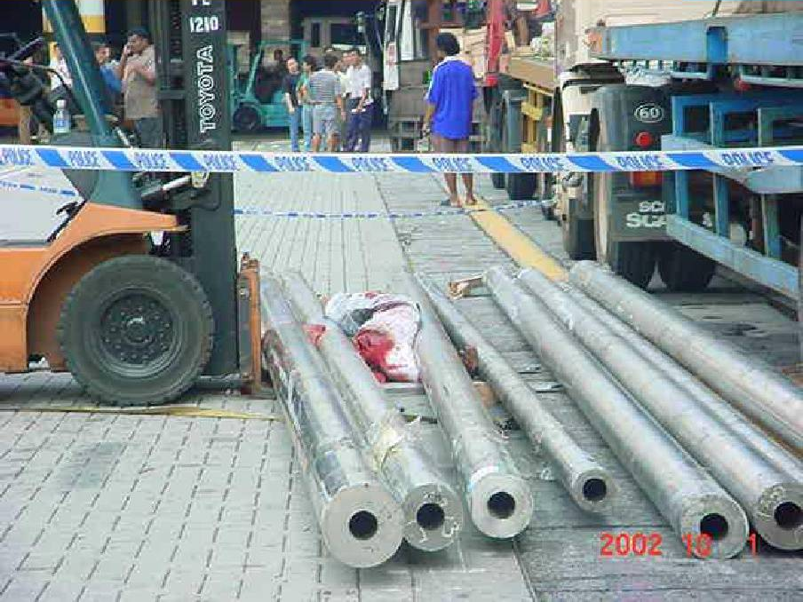
Kecelakaan Kerja

Slide 6
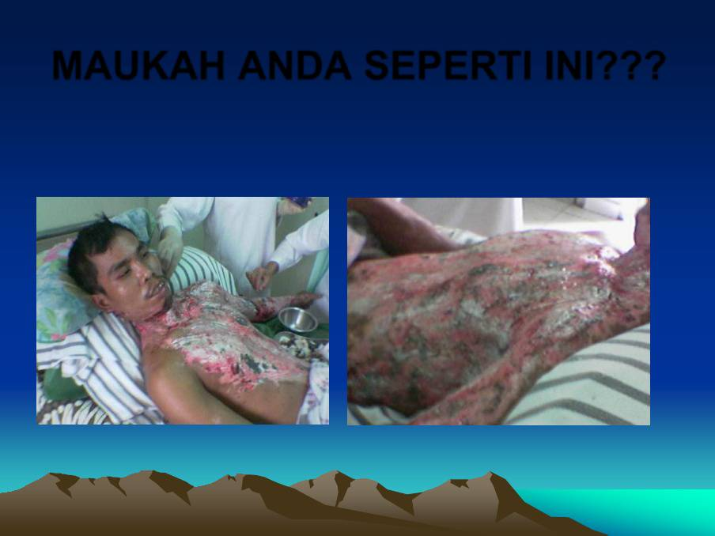
MAUKAH ANDA SEPERTI INI ???

Slide 7
MENGAPA KECELAKAAN
BISA TERJADI ???

Slide 8
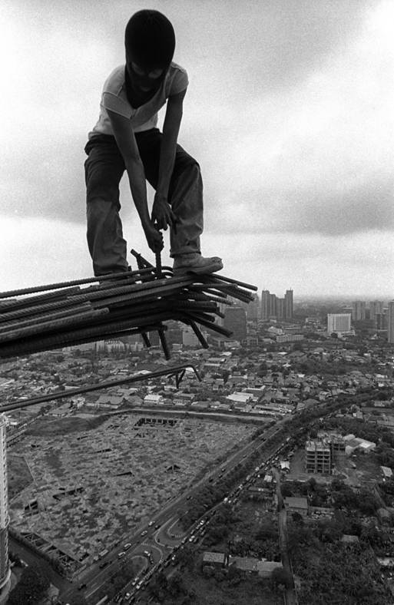
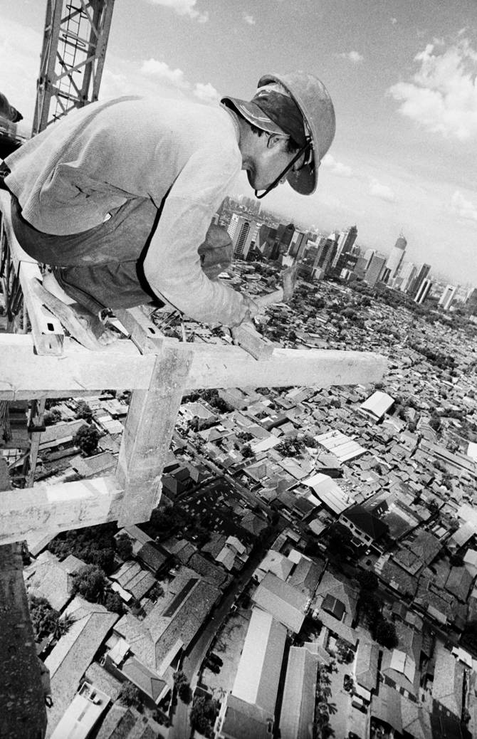
K3 SERING DIABAIKAN!!!!
Notes:
Sejak zaman purba pada awal kehidupan manusia, untuk memenuhi kebutuhan hidupnya manusia bekerja.
Raja hamurabi
tatkala revolusi industri dimulai, yakni sewaktu umat manusia dapat memanfaatkan hukum alam dan dipelajari sehingga menjadi ilmu pengetahuan dan dapat diterapkan secara praktis.
Penerapan ilmu pengetahuan tersebut dimulai pada abad 18 dengan munculnya industri tenun, penemuan ketel uap untuk keperluan industri. Tenaga uap sangat bermanfaat bagi dunia industri, namun pemanfaatannya juga mengandung resiko terhadap peledakan karena adanya tekanan.
Selanjutnya menyusul revolusi listrik, revolusi tenaga atom dan penemuan-penemuan baru di bidang teknik dan teknologi yang sangat bermanfaat bagi manusia. Disamping manfaat tersebut, pemanfaatan teknik dan teknologi dapat merugikan dalam bentuk resiko terhadap kecelakaan apabila tidak diikuti dengan pemikiran tentang upaya keselamatan dan kesehatannya.
REVOLUSI INGGRIS
Sejak revolusi industri di Inggris dimana banyak terjadi kecelakaan dan dapat banyak membawa korban, pengusaha pada waktu itu berpendapat bahwa hal tersebut adalah bagian dari resiko pekerjaan dan penderitaan para korban, karena bagi pengusaha sendiri, hal tersebut dapat dengan mudah ditanggulangi dengan jalan mempekerjakan tenaga baru. Akhirnya barang orang yang berpendapat bahwa membiarkan korban berjatuhan apalagi tanpa ganti rugi bagi korban dianggap tidak manusiawi. Para pekerja mendesak pengusaha untuk mengambil langkah-langkah positif untuk menanggulangi masalah tersebut.
Yang diusahakan pertama-tama adalah memberikan perawatan kepada para korban dimana motifnya berdasarkan perikemanusiaan .
Pada tahun di Amerika Serikat diberlakukan undang-undang work, Compensation Law dimana disebutkan bahwa tidak memandang apakah kecelakaan tersebut terjadi akibat kesalahan si korban atau tidak, yang bersangkutan akan mendapat ganti rugi, jika terjadi dalam pekerjaan. Undang-undang ini menandai permulaan usaha pencegahan kecelakaan yang lebih terarah.
Di Inggris pada mulanya aturan perungdangan yang hampir sama telah juga diberlakukan, namun harus dibuktikan bahwa kecelakaan kerja tersebut bukanlah terjadi karena kesalahan si korban.Jika terbukti bahwa kecelakaan yang terjadi adalah akibat kesalahan atau kelalaian si korban maka ganti rugi tidak akan diberikan. Karena pekerja berada pada posisi yang lemah, maka pembuktian salah tidaknya pekerja yang bersangkutan selalu merugikan korban. Akhirnya peraturan perundangan tersebut diubah tanpa memandang apakah si korban salah atau tidak.
Berlakunya peraturan perundangan tersebut dianggap sebagai permulaan dari gerakan keselamatan kerja, yang membawa angin segar dalam usaha pencegahan kecelakaan industri.
HEIRICH
HW Heinrich dalam bukunya yang terkenal “Industrial Accident Prevention” (1931), dianggap sebagai suatu titik awal, yang bersejarah bagi semua gerakan keselamatan kerja yang terorganisir secara terarah. Pada hakekatnya, prinsip-prinsip yang dikemukakan Heinrich di tahun 1931 adalah unsur dasar bagi program keselamatan yang berlaku saat ini.
Dalam perkembangannya banyak para ahli menyampaikan teori domino yang berbeda namun mengacu pada prinsip H.W. Heinrich.
Para ahli mengembangkan bahwa faktor penyebab kecelakaan bukan saja dari faktor unsafe act dan unsafe condition tetapi sudah mengarah pada ketidakmampuan manajemen (Lack of control management) bahkan pada saat ini faktor penyebab kecelakaan adalah ketimpangan sistem (Lack of system).
Dengan demikian pelaksanaan keselamatan dan kesehatan kerja bukan melalui pendekatan parsial tetapi sudah harus menerapkan K3 berdasarkan kesisteman yaitu sistem manajemen keselamatan dan kesehatan kerja yang dilaksanakan secara holistik dan komprehensif. Di tingkat perusahaan, K3 bukan hanya menjadi tanggung jawab ahli K3, bagian K3, dll tetapi menjadi tanggung jawab semua pihak di perusahaan.

Slide 9
Pendekatan
KONSEP
K3L
Kemanusiaan
Ekonomi
Philosophy
Keilmuan
Hukum
ggggggggggg
UTAMAKAN KESELAMATAN
DAN KESEHATAN KERJA LINGKUNGAN

Slide 10
Pendekatan K3L
Pendekatan Kemanusiaan
  Kecelakaan menimbulkan penderitaan bagi si korban/ keluarganya.
  K3L melindungi pekerja, masyarakat dan lingkungan
  K3 bagian dari HAM

Slide 11

Pendekatan K3L
Pendekatan Ekonomi
  K3 mencegah kerugian
  Meningkatkan produktivitas

Slide 12
K3L
KESELAMATAN DAN KESEHATAN KERJA LINGKUNGAN
Philosophy
Upaya atau pemikiran dan penerapannya yang ditujukan untuk menjamin keutuhan dan kesempurnaan baik jasmaniah maupun rohaniah tenaga kerja pada khususnya dan manusia pada umumnya, hasil karya dan budaya, untuk meningkatkan kesejahteraan tenaga kerja serta lingkungan

Slide 13
K3L
KESELAMATAN DAN KESEHATAN KERJA LINGKUNGAN
Suatu ilmu pengetahuan dan penerapannya dalam upaya mencegah kecelakaan, kebakaran, peledakan, pencemaran, penyakit akibat kerja , dll
Keilmuan
“ACCIDENT PREVENTION”

Slide 14
Pendekatan K3L
Pendekatan Hukum
  K3 merupakan ketentuan perundangan .
  K3 wajib dilaksanakan
  Pelanggaran thd K3 dpt dikenakan sanksi pidana (denda/kurungan)
Tujuan
  Melindungi TK dan orang lain, asset dan lingkungan hidup
Undang undang No 1 tahun 1970
Keselamatan Kerja

Slide 15
ggggggggggg
Sasaran K3
Melindungi para pekerja dan orang lainnya di tempat kerja (formal maupun informal)
Menjamin setiap sumber produksi dipakai secara aman dan efisien
Menjamin proses produksi berjalan lancar

Slide 16
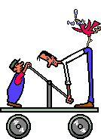
Faktor-faktor yg Mempengaruhi
Kesehatan Tenaga Kerja
Beban kerja
Lingkungan kerja
-Fisik
-Mental
Fisik
Kimia
Biologi
Ergonomi
Psikologi
Kapasitas kerja
Ketrampilan
Kesegaran jasmani & rohani
Status kesehatan/gizi
usia
Jenis kelamin
Ukuran tubuh

Slide 17
DASAR HUKUM
UUD 1945
UU No 13 TAHUN 2003
UU No. 1 tahun 1970
Policy Nasional K3L berada ditangan Menteri yang bertanggungjawab di bidang ketenagakerjaan

Slide 18
UUD 1945
DASAR HUKUM
Pasal 27 ayat (2) :
  Tiap-tiap warga negara berhak atas pekerjaan dan penghidupan yang layak bagi kemanusiaan

Slide 19
Pasal 86 UU No. 13 Tahun 2003
Setiap pekerja/buruh mempunyai hak untuk memperoleh perlindungan atas :
a. keselamatan dan kesehatan kerja;
b. moral dan kesusilaan; dan
c. perlakuan yang sesuai dengan harkat dan martabat manusia serta nilai-nilai agama;
(2) Untuk melindungi keselamatan pekerja/buruh guna mewujudkan produktivitas kerja yang optimal diselenggarakan upaya keselamatan dan kesehatan kerja
(3) Perlindungan sebagaimana dimaksud pada ayat (1) dan ayat (2) dilaksanakan sesuai dengan peraturan perundang-undangan yang berlaku

Slide 20
UU No. 1 Tahun 1970
Tentang Keselamatan Kerja
TUJUAN (considerants)
Memberikan perlindungan atas keselamatan
  Tenaga kerja
  Orang lain
  Sumber-sumber produksi
Agar dapat dipakai secara aman dan efisien

Slide 21
Undang-undang No 1 Th 1970
Tentang
Keselamatan Kerja
Ruang lingkup :
Berlaku di setiap tempat kerja di darat, dalam tanah, permukaan air, dalam air, di udara wilayah RI
Unsur → Kegiatan usaha
→ Tenaga kerja
→ Sumber bahaya
Tempat kerja
Tetap/bergerak/
tertutup/terbuka
  18 Sektor lapangan kerja

Slide 22
UU No. 1 Tahun 1970 Keselamatan Kerja
RUANG LINGKUP
Jenis-jenis usaha (tempat kerja) yang mempunyai sumber bahaya, yg berkaitan dengan :
  Keadaan mesin,pesawat,alat kerja, peralatan
  dan bahan
  Sifat pekerjaan
  Cara bekerja
  Lingkungan
  Proses produksi
  18 Sektor lapangan kerja

Slide 23
UU No. 1 Tahun 1970 Keselamatan Kerja
Pasal 3
SYARAT-SYARAT K3
Dengan peraturan perundangan ditetapkan syarat syarat keselamatan kerja untuk:
Pengendalian berbagai bentuk sumber bahaya (18 butir)

Slide 24
UU No. 1 Tahun 1970 Keselamatan Kerja
Pola penerapan K3
Psl 4
Pemeriksaan/
perhitungan
teknis
Pemeriksaan/
pengujian
Test
Berkala
Perencanaan
-Pemasangan
-Pembuatan
-dll
- Pemakaian
- Peredaran
- Pengangkutan
Pengesahan
gambar rencana
Pengesahan
Pemakaian
Termasuk produk dari Luar Negeri

Slide 25

SISTEM KELEMBAGAAN PENGAWASAN K3
UU No. 1 TAHUN 1970
Pasal 5
MENAKER
DIREKTUR
PEG.
PENGA
WAS
AHLI
K3
DOKTER
PRSH
P2K3
KANDEP
LUAR
DEPNAKER
- POLI PRSH
- JASA KESEH
Perusahaan
PEMERINTAH
SWASTA
- INDUSTRI
- JASA ----PJIT

Slide 26
UU NO 1 TH 1970
KESELAMATAN KERJA
Pengawasan
K3
PASAL 5 (1)
PEGAWAI PENGAWAS DAN AHLI KESELAMATAN KERJA DITUGASKAN MENJALANKAN PENGAWASAN LANGSUNG TERHADAP DITAATINYA UNDANG UNDANG INI DAN MEMBANTU PELAKSANAANNYA
Dituntut profesional dan memiliki kompetensi :
memahami peraturan dan standar teknik K3 yang luas,
ahli mengidentifikasi sumber bahaya dan
ahli membuat rekomendasi syarat K3 sesuai standar

Slide 27
UU No. 1 Tahun 1970 Keselamatan Kerja
KEWAJIBAN PENGURUS
Pasal 8
Pemeriksaan kesehatan badan kondisi mental dan kemampuan tenaga kerja :
    Baru
    Yang hendak dipindah ke tugas lain (yang berpotensi bahaya)
    Berkala minimal satu tahun sekali
Oleh Dokter perusahaan (yang dibenarkan oleh Menteri)

Slide 28
UU No. 1 Tahun 1970 Keselamatan Kerja
Pasal 9 Pembinaan
Menjelaskan dan menunjukkan pada tenaga kerja baru :
  Kondisi dan bahaya di tempat kerja
  Semua pengaman dan alat perlindungan yang diharuskan
  Menyediakan APD
  Menjelaskan cara dan sikap bekerja aman
Mempekerjakan setelah yakin memahami K3
Melakukan pembinaan
  pencegahan kecelakaan
  pemberantasan kebakaran
  peningkatan K3
  pemberiaan P3K
Wajib memenuhi dan mentaati syarat K3

Slide 29
UU No. 1 Tahun 1970 Keselamatan Kerja
Pasal 10
P2K3
( PANTIA PEMBINA KESELAMATAN DAN KESEHATAN KERJA)
Fungsi
  Wadah kerja sama peningkatan bidang K3 antara :
  - Pihak perusahaan (manajemen)
  - Pihak pekerja
Susunan
  Diatur dan tetapkan oleh Menteri
  Peraturan pelaksana Permen No. 04/Men/1987

Slide 30
UU No. 1 Tahun 1970 Keselamatan Kerja
Pasal 11
Kewajiban melaporkan kecelakaan kerja
Pengurus wajib melaporkan kecelakaan yang terjadi di tempat kerja
Tata cara Pelaporan diatur oleh Peraturan Perundangan Permen No. 03/Men/1998

Slide 31
UU No. 1 Tahun 1970 Keselamatan Kerja
Pasal 12
Kewajiban dan Hak Tenaga Kerja
Kewajiban
Memberikan keterangan pada Pegawai Pengawas
Memakai APD
Memenuhi dan mentaati syarat K3
Hak
Meminta pengurus untuk melaksanakan Syarat K3
Menyatakan keberatan, jika syarat K3 belum terpenuhi

Slide 32
UU No. 1 Tahun 1970 Keselamatan Kerja
Pasal 13
Barang siapa akan memasuki tempat kerja diwajibkan mentaati semua petunjuk K3 dan memakai APD yg diwajibkan
Kewajiban menggunakan APD yang ditetapkan

Slide 33
UU No. 1 Tahun 1970 Keselamatan Kerja
Pasal 14
Kewajiban Pengurus
Menempelkan UU No. 1 Tahun 1970
Memasang gambar dan bahan pembinaan K3
Menyediakan secara cuma-cuma APD dan petunjuk K3 untuk tenaga kerja dan orang lain

Slide 34
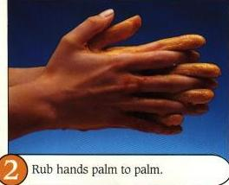
Terimakasih

